Slide 1
Anleitung für Schülerinnen zur Arbeit mit KI
Dem ist nicht so!
Was man so über KI sagt:
Die KI macht die ganze Arbeit.
Schülerinnen müssen nichts mehr leisten.
Schülerinnen werden durch KI dümmer.
Hausaufgaben und Referate sind sinnlos geworden.
Dem ist nicht so!
Denn gute Ergebnisse mit KI erfordern Wissen und Kompetenz und sind arbeitsintensiv!

Slide 2




Aufgabe/Frage/Problem
von der Lehrkraft/von Schüler:innen
Powertipp 3 aus den 40 Tipps (Tipp 40) Modellieren Sie Ihr eigenes Endprodukt.
Megaprompt 1
(mehrere 1000 Token möglich)

Slide 3



Aufgabe/Frage/Problem
von der Lehrkraft/von Schüler:innen
Powertipp 3 aus den 40 Tipps (Tipp 40) Modellieren Sie Ihr eigenes Endprodukt.
Megaprompt 1
(mehrere 1000 Token möglich)
KI
Output 1.
Vorwissen
Bücher, Artikel
Metaprompts ○
PROMPTLOOP
Output 2.
CROSSCHECK
Output 3.
Megaprompts ○
Online-Ressourcen
KI 2, KI 3, …
Output n.
= Teilprodukt(e) ko-konstruieren z. B. verifizieren, validieren, korrigieren, redigieren, modifizieren, collagieren, (re)arrangieren, kombinieren, reduzieren, optimieren, …, finalisieren
© Cajus Wypior

Slide 4
Aufgabe/Frage/Problem
von der Lehrkraft/von Schüler:innen
Powertipp 3 aus den 40 Tipps (Tipp 40) Modellieren Sie Ihr eigenes Endprodukt.
Megaprompt 1
(mehrere 1000 Token möglich)
KI
Output 1.
Vorwissen
Bücher, Artikel
Metaprompts ○
PROMPTLOOP
Output 2.
CROSSCHECK
Output 3.
Megaprompts ○
Online-Ressourcen
KI 2, KI 3, …
Output n.
= Teilprodukt(e) ko-konstruieren z. B. verifizieren, validieren, korrigieren, redigieren, modifizieren, collagieren, (re)arrangieren, kombinieren, reduzieren, optimieren, …, finalisieren
© Cajus Wypior

Slide 5
Aufgabe/Frage/Problem
von der Lehrkraft/von Schüler:innen
Powertipp 3 aus den 40 Tipps (Tipp 40) Modellieren Sie Ihr eigenes Endprodukt.
Megaprompt 1
(mehrere 1000 Token möglich)
KI
Output 1.
Vorwissen
Bücher, Artikel
Metaprompts ○
PROMPTLOOP
Output 2.
CROSSCHECK
Output 3.
Megaprompts ○
Online-Ressourcen
KI 2, KI 3, …
Output n.
= Teilprodukt(e) ko-konstruieren z. B. verifizieren, validieren, korrigieren, redigieren, modifizieren, collagieren, (re)arrangieren, kombinieren, reduzieren, optimieren, …, finalisieren
© Cajus Wypior

Slide 6
Aufgabe/Frage/Problem
von der Lehrkraft/von Schüler:innen
Powertipp 3 aus den 40 Tipps (Tipp 40) Modellieren Sie Ihr eigenes Endprodukt.
Megaprompt 1
(mehrere 1000 Token möglich)
KI
Output 1.
Vorwissen
Bücher, Artikel
Metaprompts ○
PROMPTLOOP
Output 2.
CROSSCHECK
Output 3.
Megaprompts ○
Online-Ressourcen
KI 2, KI 3, …
Output n.
= Teilprodukt(e) ko-konstruieren z. B. verifizieren, validieren, korrigieren, redigieren, modifizieren, collagieren, (re)arrangieren, kombinieren, reduzieren, optimieren, …, finalisieren
© Cajus Wypior
Finales Produkt
als ko-konstruktive, damit auch eigene Leistung der S:n.

Slide 7
Aufgabe/Frage/Problem
von der Lehrkraft/von Schüler:innen
Powertipp 3 aus den 40 Tipps (Tipp 40) Modellieren Sie Ihr eigenes Endprodukt.
Megaprompt 1
(mehrere 1000 Token möglich)
KI
Output 1.
Vorwissen
Bücher, Artikel
Metaprompts ○
PROMPTLOOP
CROSSCHECK
K O A K T I V I T Ä T
Output 2.
K O A K T I V I T Ä T
Arbeit der Schüler:innen
Arbeit der Schüler:innen
Output 3.
Megaprompts ○
Online-Ressourcen
KI 2, KI 3, …
Output n.
= Teilprodukt(e) ko-konstruieren z. B. verifizieren, validieren, korrigieren, redigieren, modifizieren, collagieren, (re)arrangieren, kombinieren, reduzieren, optimieren, …, finalisieren
© Cajus Wypior
Finales Produkt
als ko-konstruktive, damit auch eigene Leistung der S:n.

Slide 8
Echte Koaktivität ist Arbeit! Redaktionelle Arbeit
Prozess der Ko-Konstruktion findet kooperativ statt und wird nicht an KI abgegeben!
Die Art der Leistung verlagert sich:
Check der Ergebnisse: Sachebene, Fachlichkeit, Korrektheit, Struktur, Sinn, Logik usw. (Das ist positiv: Diese Aktivitäten entwickeln die Kritikfähigkeit weiter!)
Operationen des Modellierens und Kreierens der kontrollierten Ergebnisse
-> Deshalb Angabe „Kokreiert mit ChatGPT“, „Ko-konstruiert mit Perplexity“.
Das ist alles andere als passiv: Es ist echte Aktivität!
Man benötigt Wissen und Kompetenz!
In der Auseinandersetzung mit den Angeboten der KI entwickelt man seine eigene fachliche Kompetenz und AI-Literacy weiter.
Gefordert ist ein kluger und ein trainierter Umgang mit dem Instrument KI! (Wie beim Klavierspielen)

Slide 9
Echte Koaktivität – ist das, was Bildung bedeutet: eine intellektuelle Anstrengung
„Aufklärung ist der Ausgang des Menschen aus seiner selbstverschuldeten Unmündigkeit. Unmündigkeit ist das Unvermögen, sich seines Verstandes ohne Leitung eines anderen zu bedienen. Selbstverschuldet ist diese Unmündigkeit, wenn die Ursache derselben nicht am Mangel des Verstandes, sondern der Entschließung und des Mutes liegt, sich seiner ohne Leitung eines andern zu bedienen. Sapere aude! Habe Mut, dich deines eigenen Verstandes zu bedienen! ist also der Wahlspruch der Aufklärung.“ (Immanuel Kant)
KI verführt leider zur Unmündigkeit, weil sie unserem Phlegma, unserer Faulheit perfekt entgegenkommt.
Der Ausgang aus Unmündigkeit besteht heutzutage darin, die KI-Outputs kritisch zu reflektieren, statt sie blind zu übernehmen.
KI ist die große Verführung und die große Chance für Schule und Bildung in einem. Die Dummen überlassen sich der KI. Die Gebildeten nicht. Schule dient dazu, die Schülerinnen und Schüler zur Bildung zu befähigen.

Slide 10
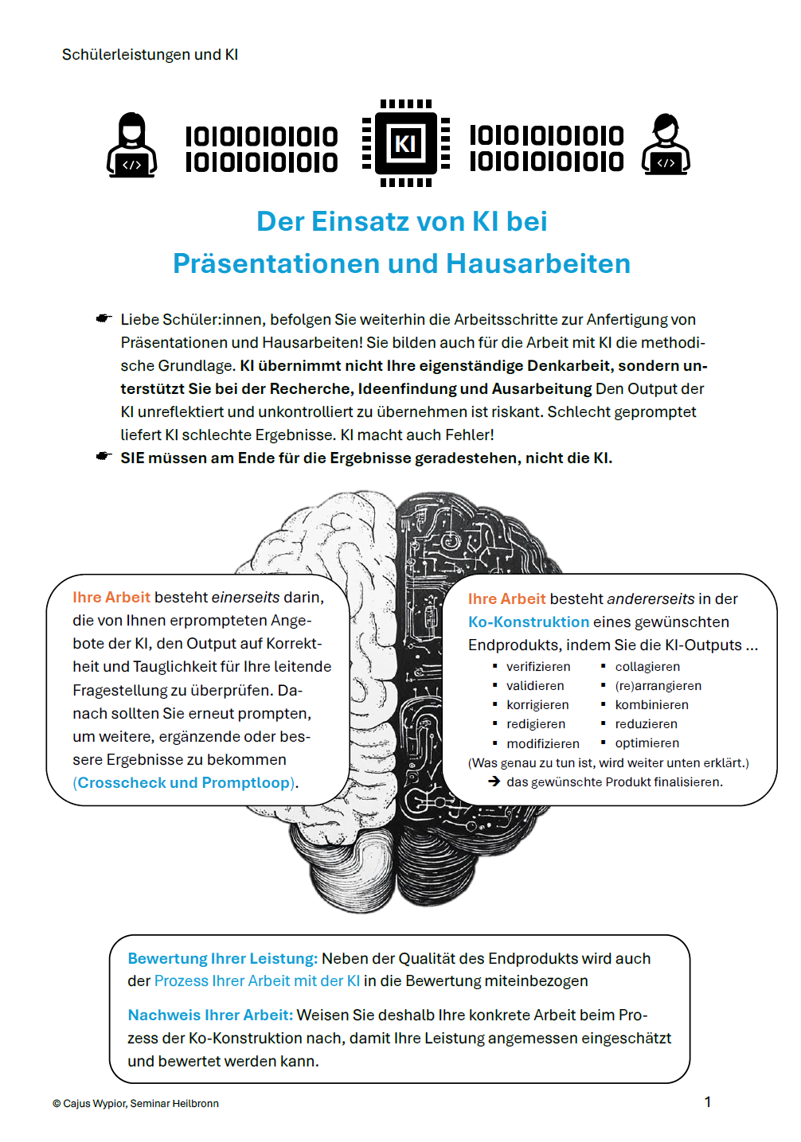
GFS und Hausarbeiten von Schüler:innen mit KI Eine Anleitung für Schüler:innen

Slide 11
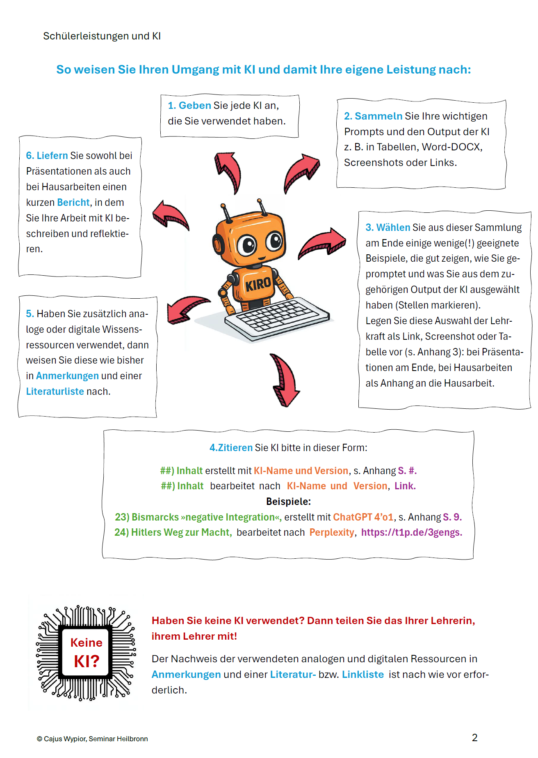
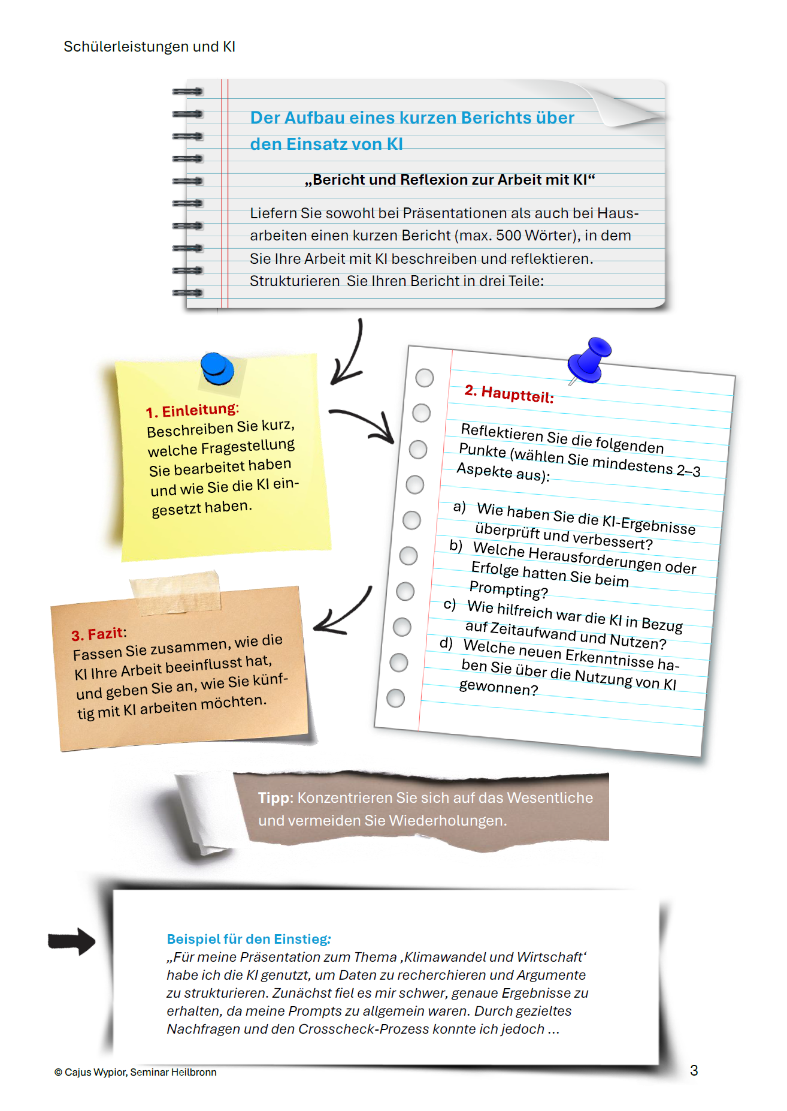

Slide 12
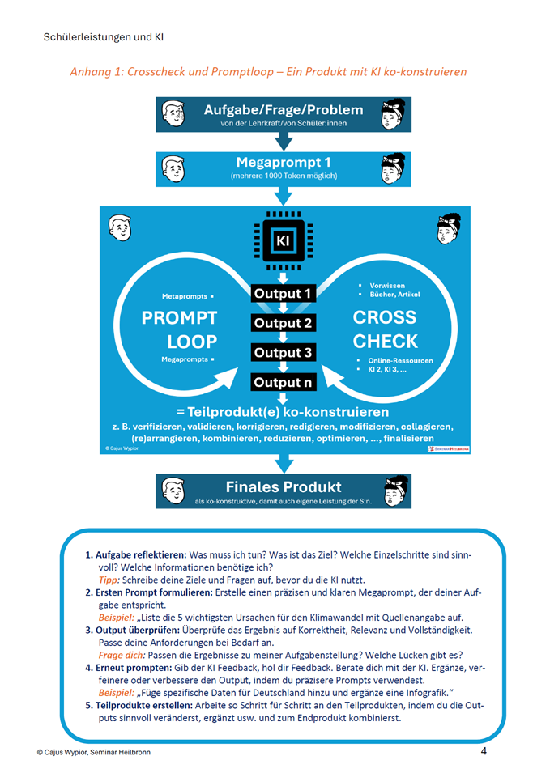
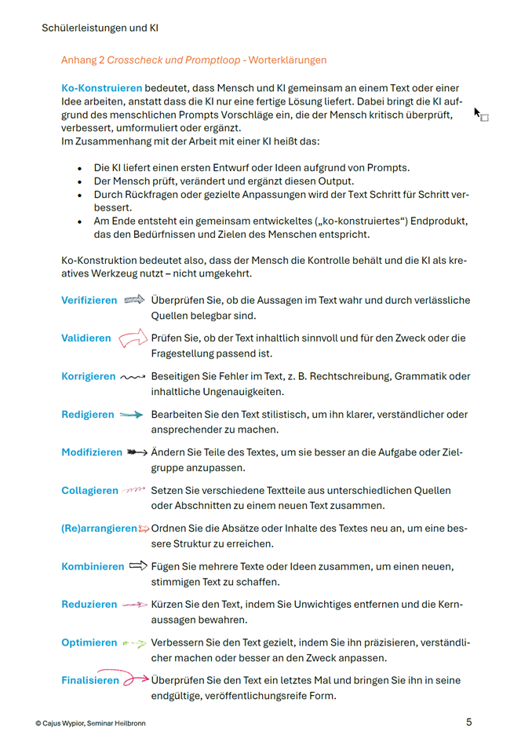

Slide 13
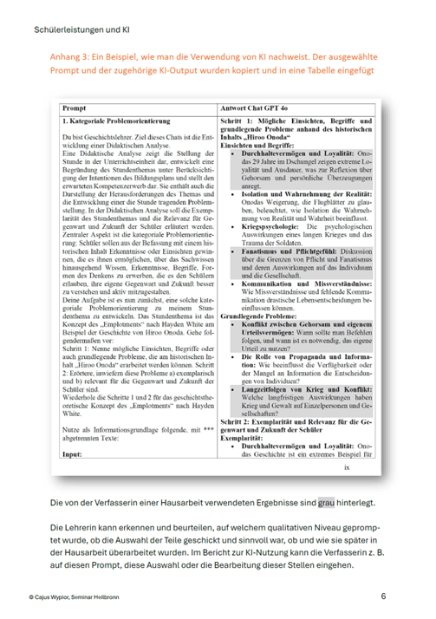

Die Anleitung zum Download
oder:
https://t1p.de/atqmu

